Slide 1


盛大业务督导中心
非油业务7月巡检报告
王昕怡 宋辞 徐佳仪

Slide 2
中国石油上海销售
01
总体情况概述
02
片区问题汇总
目录
03
重点问题分析
04
具体问题分析
05
检查结果分析

Slide 3
01
总体情况概述
PART

Slide 4
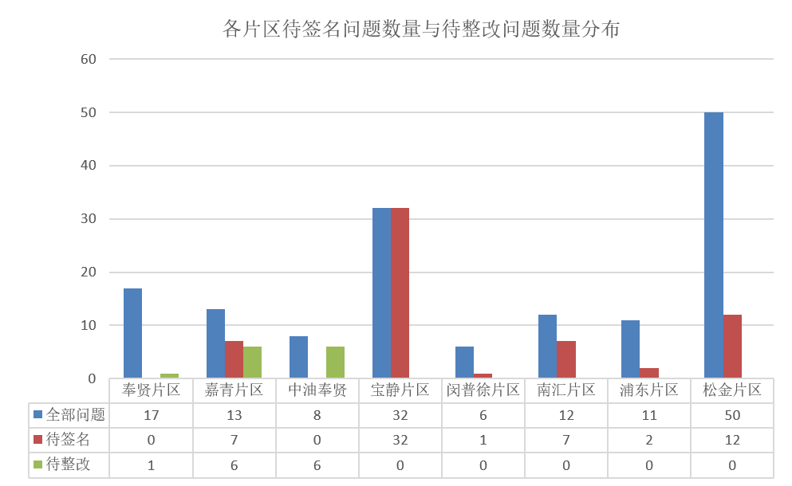
一、总体情况概述
6月各片区整改情况：各片区非油现场检查与非油团购累计发现问题150项，待验收问题（加油站未签名）61项，待整改问题13项。

Slide 5
一、总体情况概述
巡检期间：7月巡检，2026年6月26日-2026年7月29日
巡检范围：7月非油现场抽检55座加油站，涉及8个管理片区（浦东、闵普徐、松金、嘉青、南汇、宝静、奉贤、崇明）和4个合资公司（中油奉贤、中油农工商、中油浦东、中油上海）。
序号 | 所属片区 | 加油站数量 | 加油站
1 | 浦东 | 6 | 环南、浦星、赵高路、英伦、杨思、龚路
2 | 闵普徐 | 7 | 华辉、华浦、凯燕、闵行第一、上中、莘庄工业区、中春路
3 | 松金 | 11 | 金山第六、廊华、乐都、泖新、松江第一、松江第二、茸平、茸惠、泗砖、三新、叶新
4 | 嘉青 | 2 | 四岔口、青浦第一
5 | 南汇 | 6 | 泥城、滨湾、国彝、东新、新场、新桥
6 | 宝静 | 7 | 宝杨第一、宝杨第二、常德路、晟隆、锦秋、泰和、维辉
7 | 奉贤 | 1 | 邬桥
8 | 崇明 | 8 | 圆沙、前卫、崇明第三、崇明第七、崇明第九、崇明第十三、崇明第十四、崇明第十五
9 | 中油奉贤 | 1 | 奉贤第三
10 | 中油农工商 | 1 | 共富
11 | 中油上海 | 1 | 漕宝路
12 | 中油浦东 | 2 | 绿中、绿地

Slide 6
一、总体情况概述
检查共发现198项问题，其中，各区问题数量如下：
序号 | 所属片区 | 加油站数量 | 片区问题总项 | 站平均 问题数 | 加油站问题数
1 | 浦东 | 6 | 24 | 4.0 | 环南（4）、浦星（5）、赵高路（2）、英伦（4）、杨思（7）、龚路（2）
2 | 闵普徐 | 7 | 46 | 6.6 | 华辉（10）、华浦（11）、凯燕（3）、闵行第一（4）、上中（4）、 莘庄工业区（7）、中春路（7）
3 | 松金 | 11 | 33 | 3.0 | 金山第六（2）、廊华（1）、乐都（4）、泖新（1）、松江第一（3）、 松江第二（4）、茸平（6）、茸惠（3）、泗砖（1）、三新（6）、叶新（2）
4 | 嘉青 | 2 | 5 | 2.5 | 四岔口（2）、青浦第一（3）
5 | 南汇 | 6 | 16 | 2.7 | 泥城（5）、滨湾（1）、国彝（6）、东新（2）、新场（1）、新桥（1）
6 | 宝静 | 7 | 29 | 4.1 | 宝杨第一（5）、宝杨第二（3）、常德路（8）、晟隆（4）、 锦秋（3）、维辉（6）、泰和（0）
7 | 奉贤 | 1 | 1 | 1.0 | 邬桥（1）
8 | 崇明 | 8 | 24 | 3.0 | 圆沙（5）、前卫（4）、崇明第三（2）、崇明第七（7）、崇明第九（2）、 崇明第十三（2）、崇明第十四（1）、崇明第十五（1）
9 | 中油奉贤 | 1 | 2 | 2.0 | 奉贤第三（2）
10 | 中油农工商 | 1 | 5 | 5.0 | 共富（5）
11 | 中油上海 | 1 | 5 | 5.0 | 漕宝路（5）
12 | 中油浦东 | 2 | 8 | 4.0 | 绿中（3）、绿地（5）

Slide 7
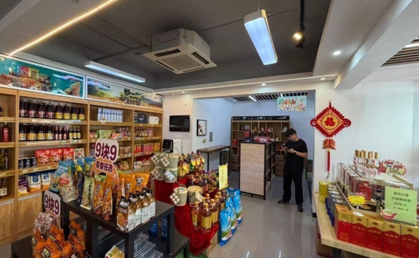
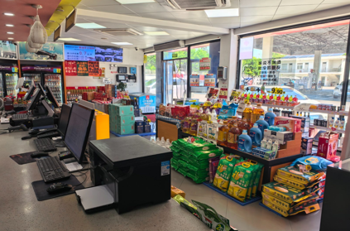
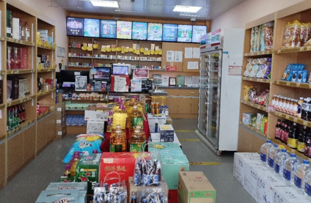
一、总体情况概述
本月巡检便利店优秀陈列与运营全景
龚路加油站
四岔口加油站
上中加油站

Slide 8
02
片区问题汇总
PART

Slide 9
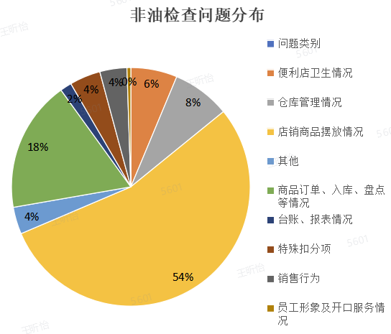
二、片区问题汇总——总体概况
片区（分公司）总数：8个管理片区和4个合资公司
问题总计：198项
站平均问题数：3.6 项/站
非油检查问题高度集中在店销商品摆放，占比54%，其次为商品订单入库盘点（18%），其余各类问题占比相对平均。
具体问题详见附件：《7月非油检查问题清单》

Slide 10
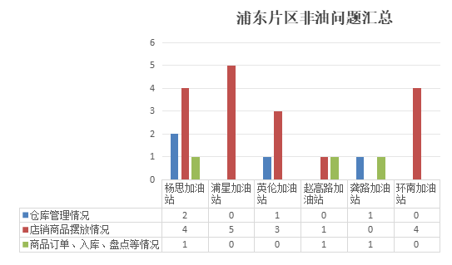
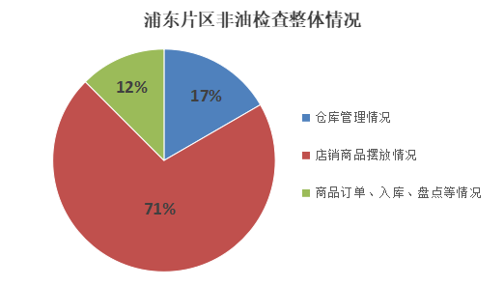
二、片区问题汇总——浦东片区
涉及站点数：6座（环南、浦星、赵高路、英伦、杨思、龚路）
问题总计：24项 （占本次全盘通报问题总量的12.1%，主要集中于店销商品摆放问题）
站平均问题数：4.0项/站

Slide 11
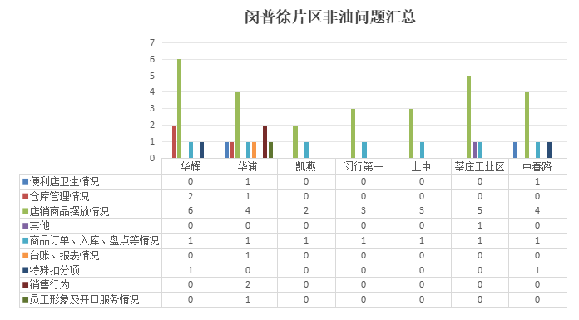
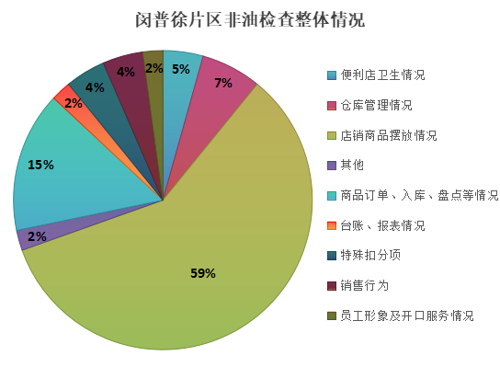
二、片区问题汇总——闵普徐片区
涉及站点数：7座（华辉、华浦、凯燕、闵行第一、上中、莘庄工业区、中春路）
问题总计：46项 （占本次全盘通报问题总量的23.2%，主要集中于店销商品摆放问题）
站平均问题数：6.6项/站

Slide 12
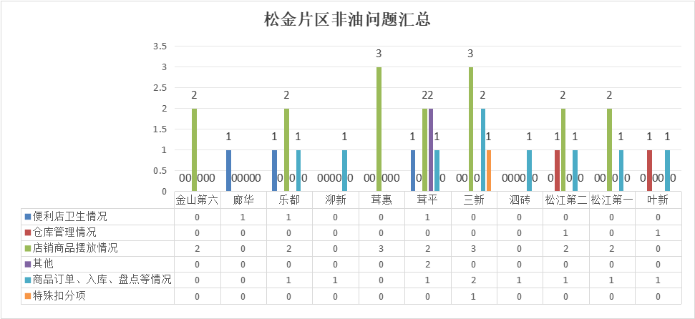
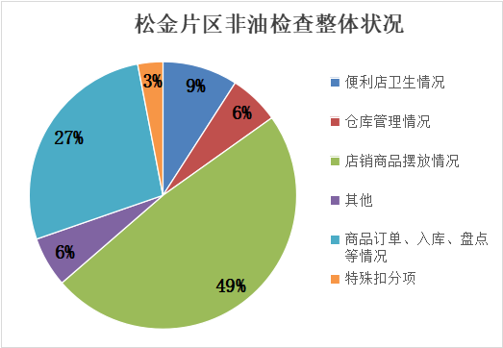
二、片区问题汇总——松金片区
涉及站点数：11座（松江第一、松江第二、乐都、泖新、叶新、三新、茸平、茸惠、泗砖、廊华、金山第六）
问题总计：33项 （占本次全盘通报问题总量的16.7%）
站平均问题数：3.0项/站

Slide 13
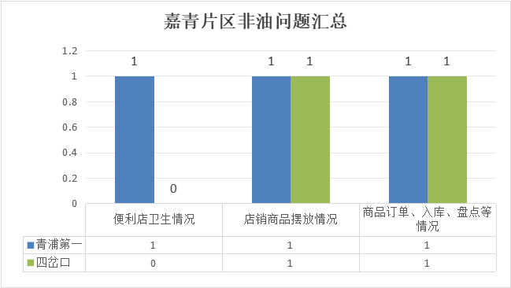
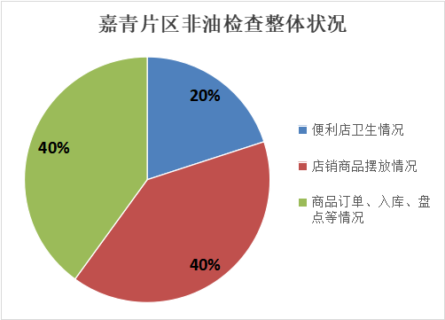
二、片区问题汇总——嘉青片区
涉及站点数：2座（青浦第一加油站、四岔口加油站）
问题总计：5项（占本次全盘通报问题总量的2.5%）
站平均问题数：2.5项/站

Slide 14
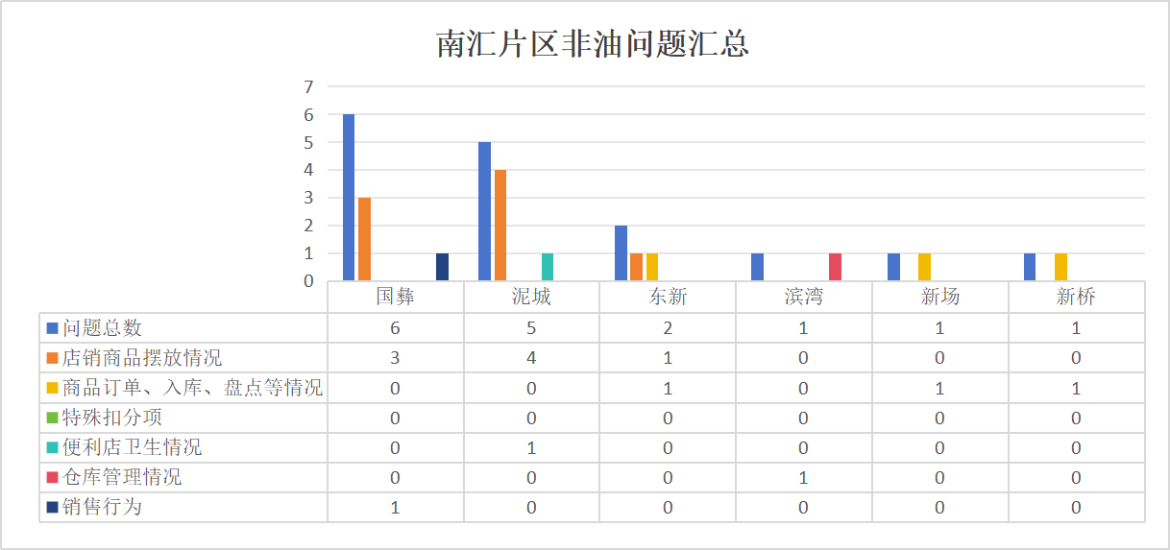
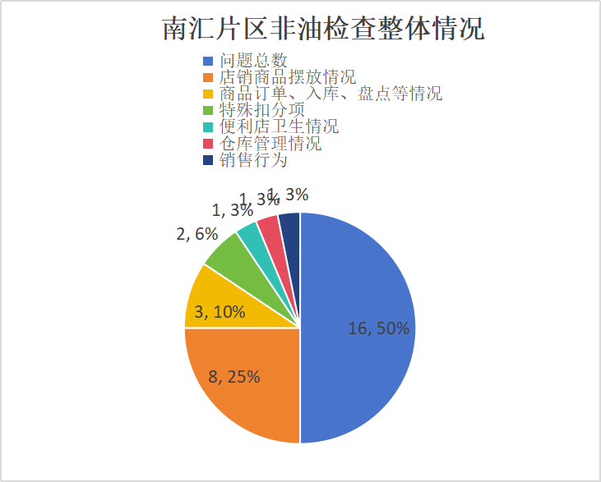
二、片区问题汇总——南汇片区
涉及站点数：6座（国彝站、泥城站、东新站、滨湾站、新场站、新桥站）
问题总计：16项（占本次全盘通报问题总量的2.7%.）
站平均问题数：2.6项/站

Slide 15
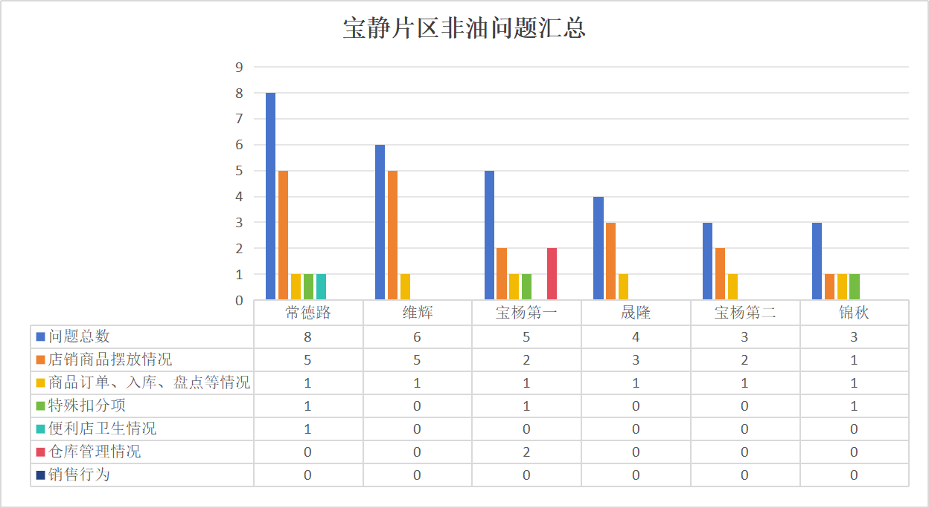
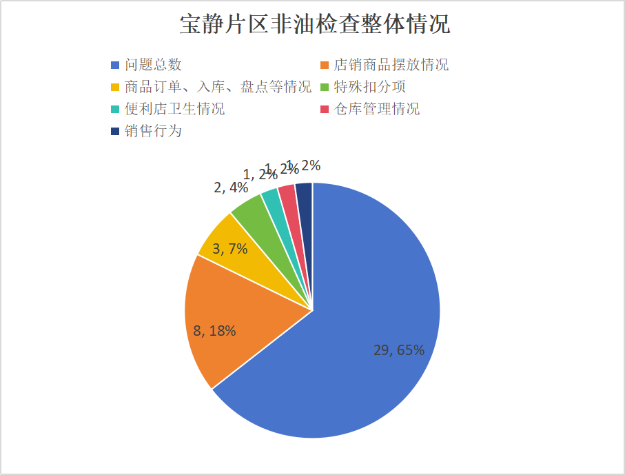
二、片区问题汇总——宝静片区
涉及站点数：6座（常德路、维辉、宝杨第一、晟隆、宝杨第二、锦秋）
问题总计：29项 （占本次全盘通报问题总量的14.6%）
站平均问题数：4.8项/站

Slide 16
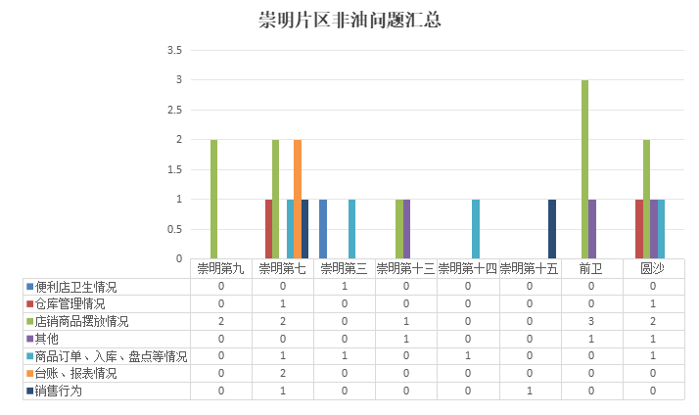
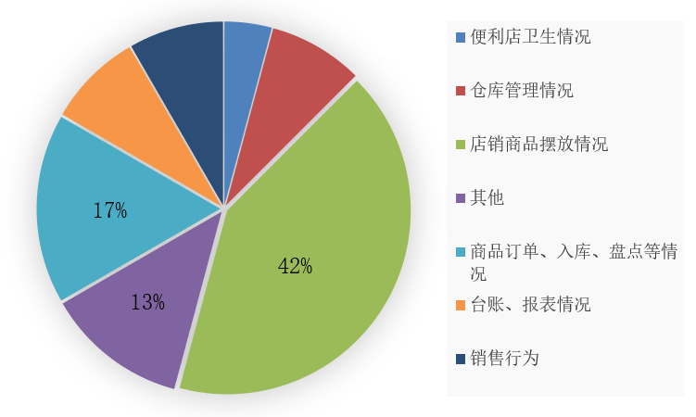
二、片区问题汇总——崇明片区
崇明片区非油检查整体状况
8%
4%
8%
8%
涉及站点数：8座（圆沙、前卫、崇明第三、崇明第七、崇明第九、崇明第十三、崇明第十四、崇明第十五）
问题总计：24项 （占本次全盘通报问题总量的4%，均存在商品盘点问题）
站平均问题数：3.0项/站

Slide 17
二、片区问题汇总—中油奉贤
涉及站点数：1座（奉贤第三加油站）
问题总计：2项 （占本次全盘通报问题总量的1%）
站平均问题数：2项/站

Slide 18
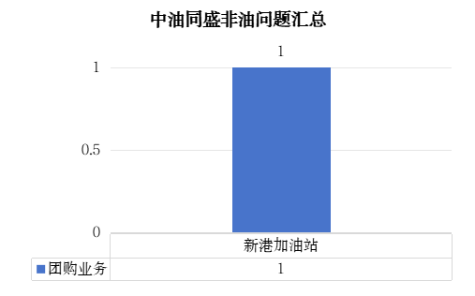
二、片区问题汇总—中油同盛
涉及站点数：1座（新港加油站）
问题总计：1项（占本次全盘通报问题总量的0.7%）
站平均问题数：1项/站

Slide 19
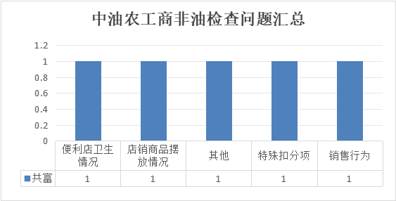
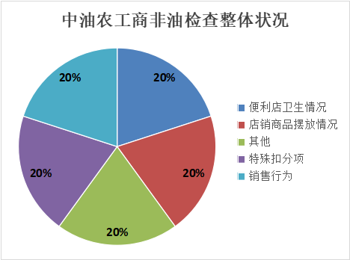
二、片区问题汇总—中油农工商
涉及站点数：1座（共富）
问题总计：5项 （占本次全盘通报问题总量的2.5%）
站平均问题数：5项/站

Slide 20
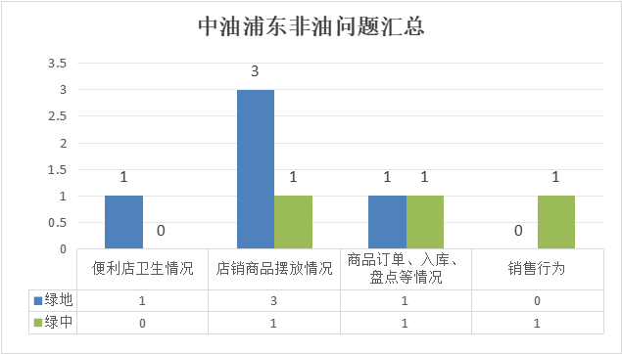
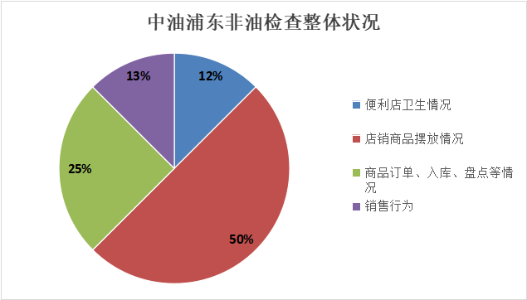
二、片区问题汇总—中油浦东
涉及站点数：2座（绿地、绿中加油站）
问题总计：8项（占本次全盘通报问题总量的4.0%）
站平均问题数：0.25项/站

Slide 21
03
重点问题分析
PART

Slide 22
三、重点问题分析
1. 检查总体情况
198 问题总数
20+ 问题覆盖领域
21 重点问题数
13% 重点问题占比
2. 分析方法
随着非油业务在加油站利润结构中的占比提升，便利店的运营效率与合规成为管理的重点。本次分析旨在识别便利店运营流程中的潜在风险，使用的方法包括：
定量评估：统计各类问题发生频次，识别高风险问题领域
关联分析：建立重点问题与检查项目的映射关系，掌握重点问题的发生阶段
风险识别：结合外部信息识别典型问题的风险及影响，依据风险与频次展示典型问题
归因优化：探究数据之后的共性缺失，提出流程化改善建议

Slide 23
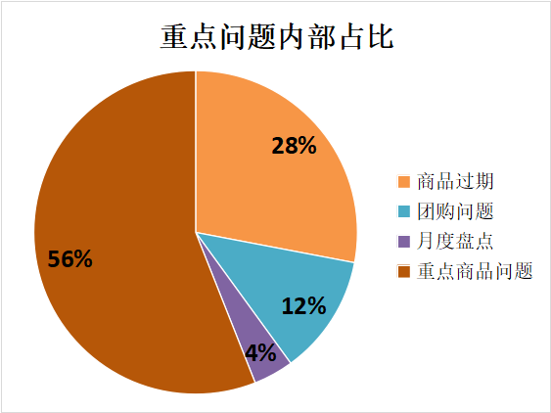
三、重点问题分析
3. 重点问题概述
本次分析对4类关键问题的定义，以及问题内部占比如图所示：
重点商品
月度盘点
烟酒等高价值货品
库存交接与盘点
聚焦货品的账实相符率、陈列与推广情况，以及仓储存放安全。
核实交接班盘点记录，盘点覆盖率及签字完整性。
商品过期
团购问题
食品安全
资金与流程合规
抽查过期商品的检查、登记及销毁处理情况。
审查团购审批手续的合规性，以及资金滞留风险。

Slide 24
三、重点问题分析
4. 重点问题发生环节
根据问题定义，或将重点问题与检查环节做关联性分析，可以得出：
·重点商品问题 发生在 订单入库盘点（50%），商品摆放（21%）两个检查环节；
·商品过期问题 发生在 特殊扣分项（43%），台账报表（29%）两个检查环节；
·月度盘点问题、团购问题 发生在单一检查环节。
 | 台账报表 | 商品摆放 | 订单入库盘点 | 销售行为 | 仓库管理 | 特殊扣分项
重点商品 |  | 21% | 50% | 14% |  | 14%
月度盘点 |  |  | 100%
商品过期 | 29% |  |  | 14% | 14% | 43%
团购问题 |  |  | 100%

Slide 25
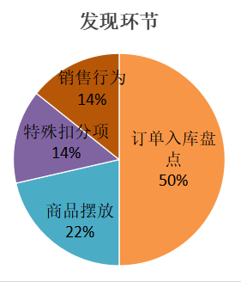
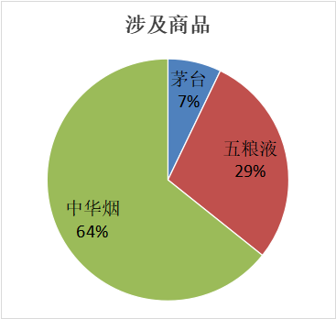
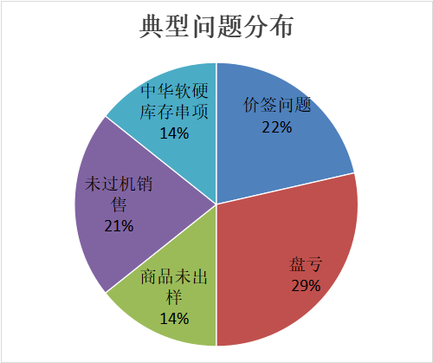
三、重点问题分析
5. 重点商品问题
61%的重点问题涉及重点商品，共15起
主要发生于订单入库盘点（50%）和商品摆放（21%），其余为销售行为和特殊扣分环节
重点商品涉及：中华烟（60%），五粮液（33%）、茅台（7%）
具体表现为：盘亏（29%），未过机销售（21%），商品未出样（14%），中华软硬库存串项（14%），价签问题（21%）

Slide 26
三、重点问题分析
5.1 重点商品盘亏/盘盈问题
重点商品问题以“账实不符”为主要问题点，也包含商品展示和价签等问题。
检查项目 | 加油站 | 问题描述
商品摆放 | 前卫 | 黄金叶天叶、茅台未出样。
商品摆放 | 凯燕 | 五粮液在仓库，未出样。
商品摆放 | 常德路 | 五粮液第八代未设价签。
现场抽盘 | 青浦第一 | 便利店抽盘，软中华账实不符，差150包【站内解释为走了团购未过机、无团购申请】。
现场抽盘 | 绿中 | 硬中华盘亏40包，疑似因4条为团购价销售但未过机。
现场抽盘 | 叶新 | 软中华盘亏10包未过机销售。
现场抽盘 | 崇明第七 | 硬中华盘盈20包。
现场抽盘 | 崇明第十四 | 硬中华盘亏10包，软中华盘盈10包，员工解释为过错机了。
现场抽盘 | 绿地 | 软中华和硬中华系统库存与抽盘数量串了。
现场抽盘 | 宝杨第二 | 软中华盘盈10包。
现场抽盘 | 三新 | 软中华盘亏10包。

Slide 27
三、重点问题分析
5.1 重点商品盘亏/盘盈问题
检查项目 | 加油站 | 问题描述
现场抽盘 | 莘庄 | 硬中华盘盈1条、软中华盘亏1条。
销售行为 | 绿中 | 硬中华4条未过机，先销售，货款已存入银行。
销售行为 | 崇明第七 | 软中华10包存在未过机销售行为。
商品摆放 | 锦秋 | 五粮液第八代标价被遮挡。便利店内只有这一处出样，未能见标价牌。
商品摆放 | 华辉 | 五粮液第八代未设置价签。

Slide 28
三、重点问题分析
6. 月度盘点问题
共1起，占全部问题的4%
具体表现为：无月度盘点（100%）
检查项目 | 加油站 | 问题描述
月度盘点 | 茸平 | 未见月度非油库存手工盘点表。

Slide 29
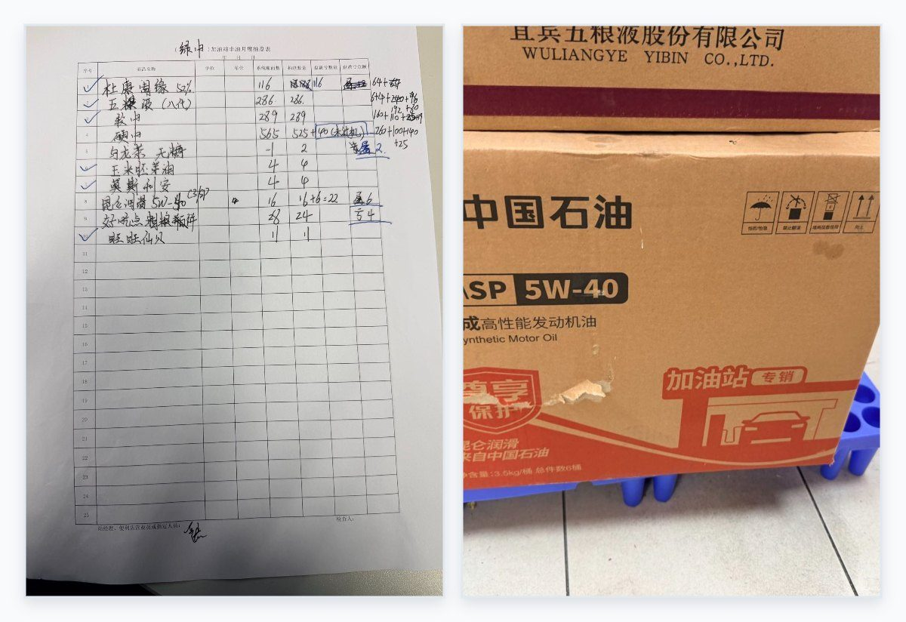
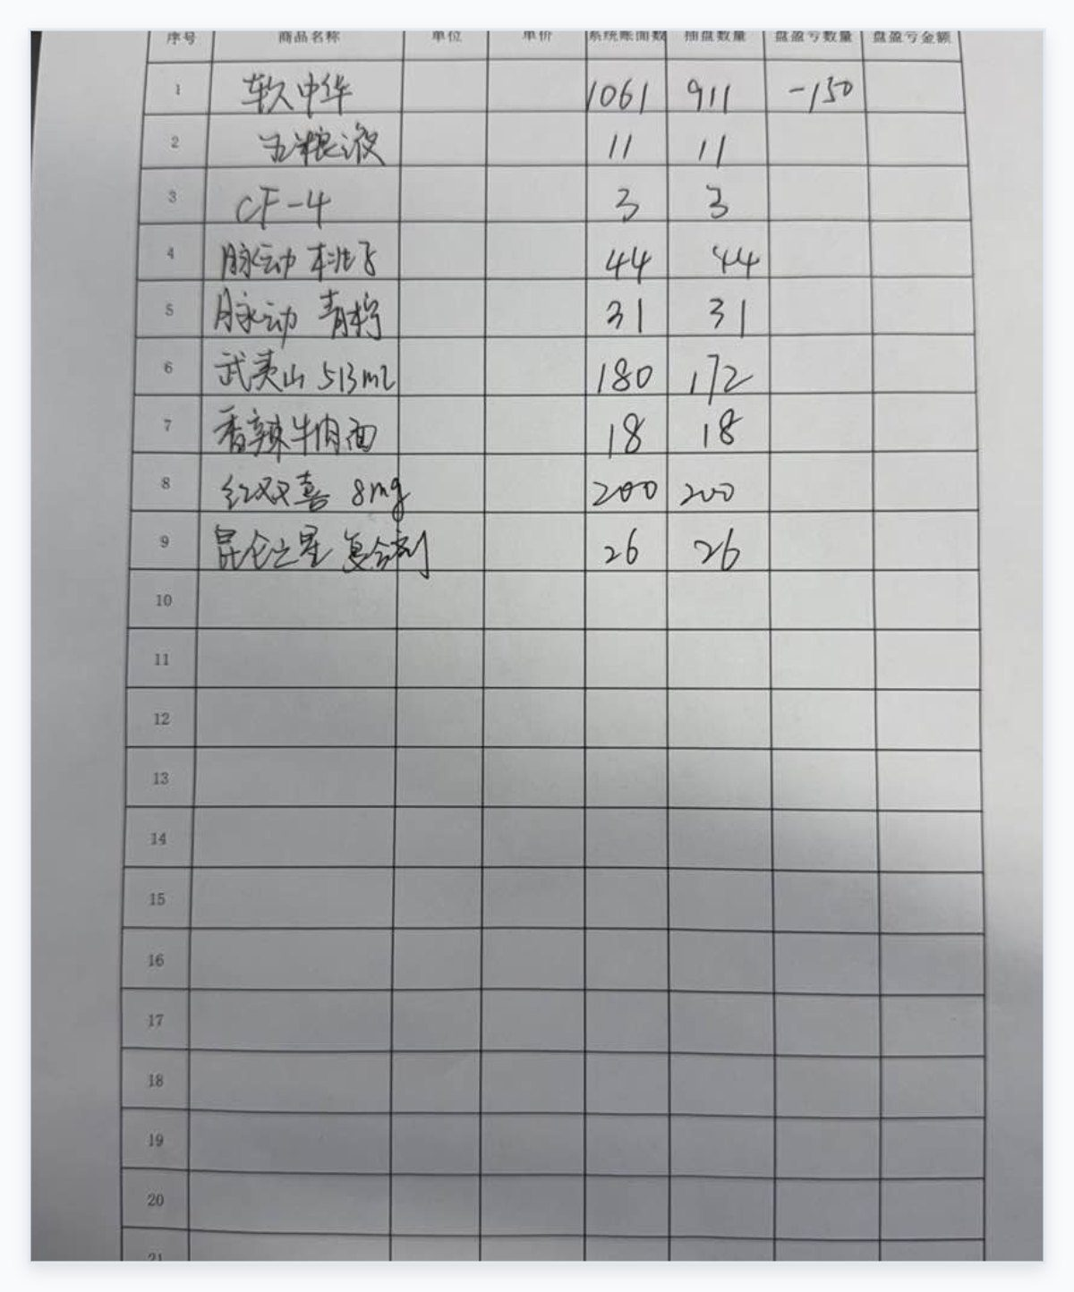
三、重点问题分析
7. 团购问题
共2起，占全部问题的9%
典型问题 | 问题详情
先货后款、零卖整团 | 便利店抽盘，中华（软）账实不符，差150包【站内解释为走了团购未过机、无团购申请】（绿中）
商品未过机、无审批单 | 团购商品未及时过机、且无审批单（青浦第一）
先货后款且零卖整团造成账实不符（绿中）
团购商品未及时过机、且无审批单
（青浦第一）

Slide 30
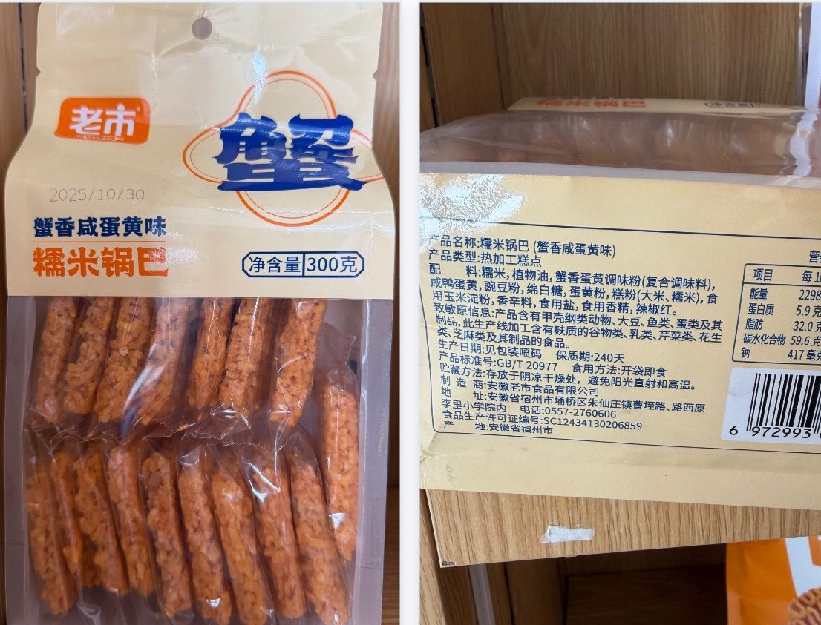
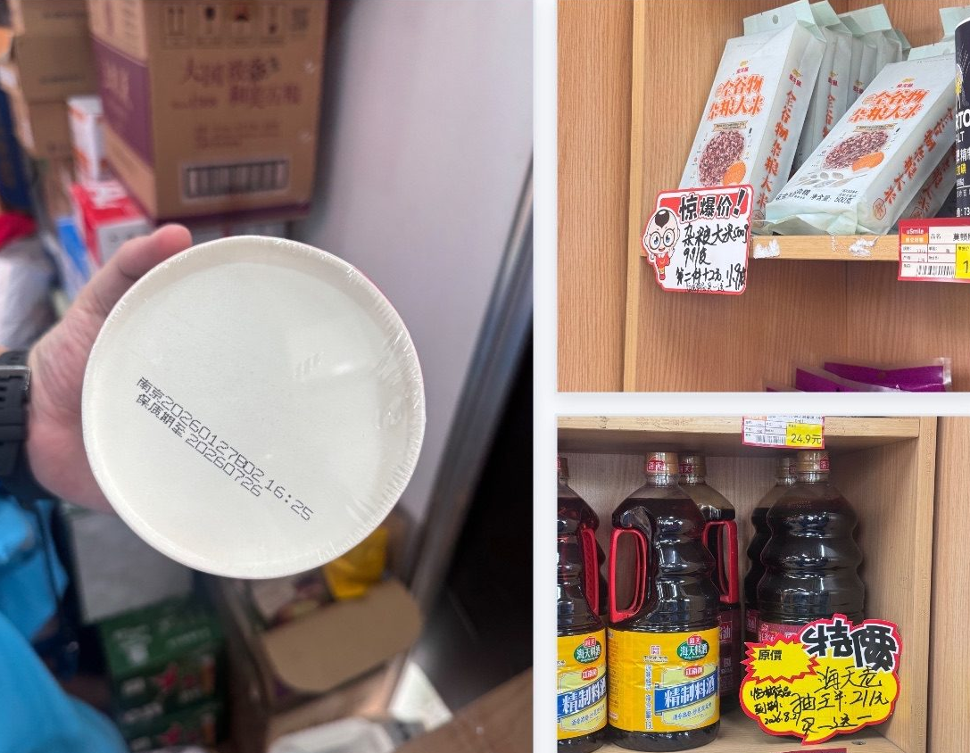
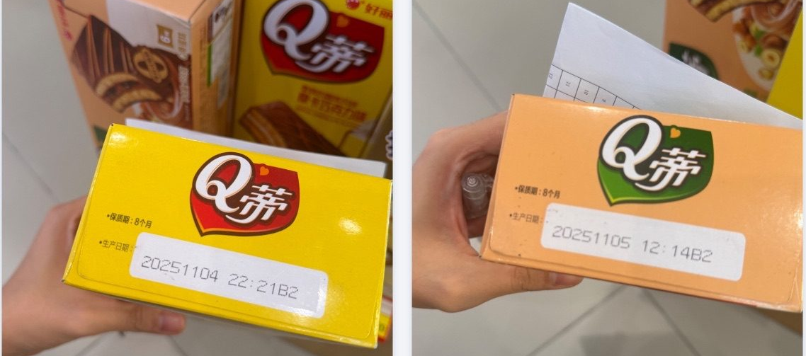
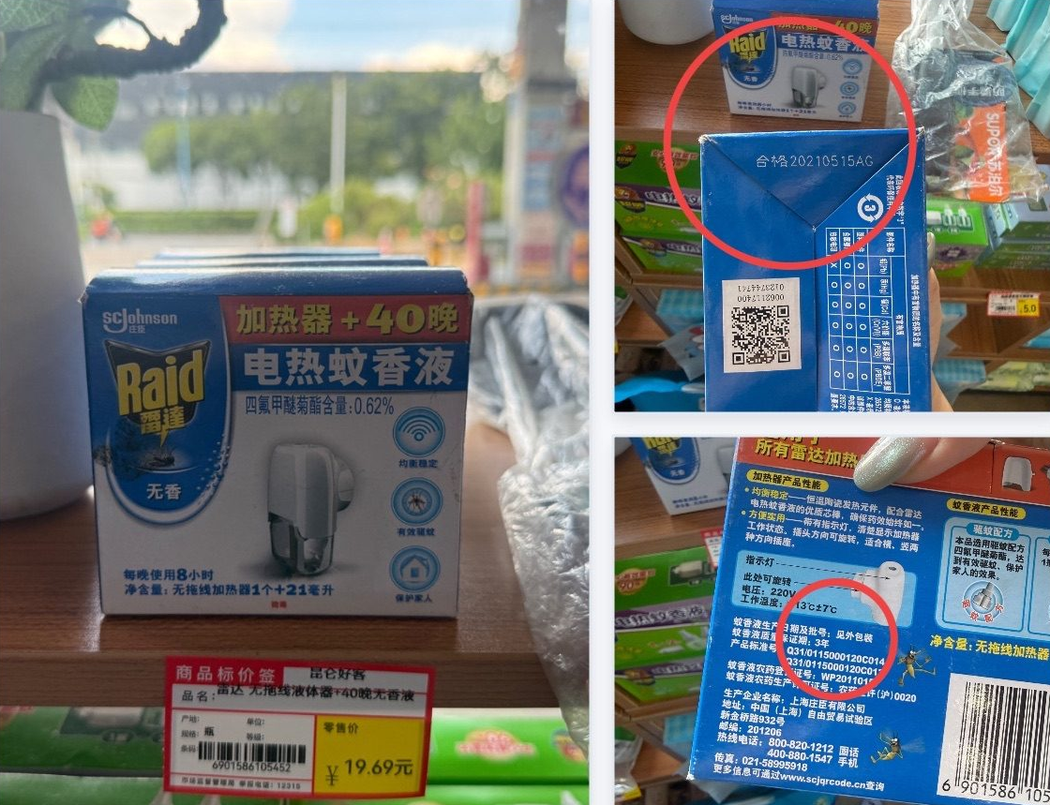
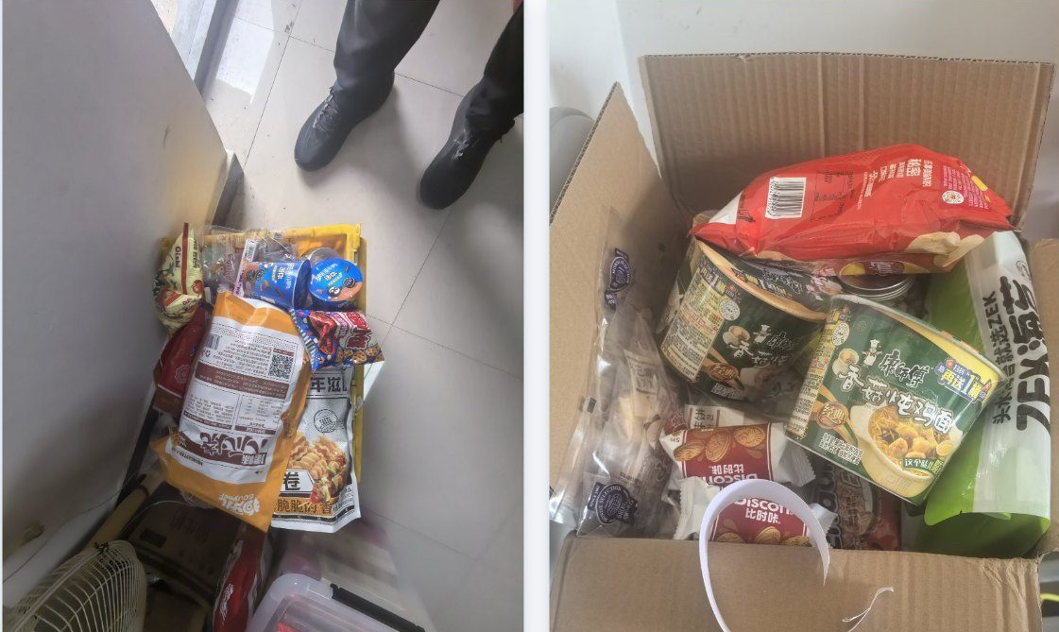
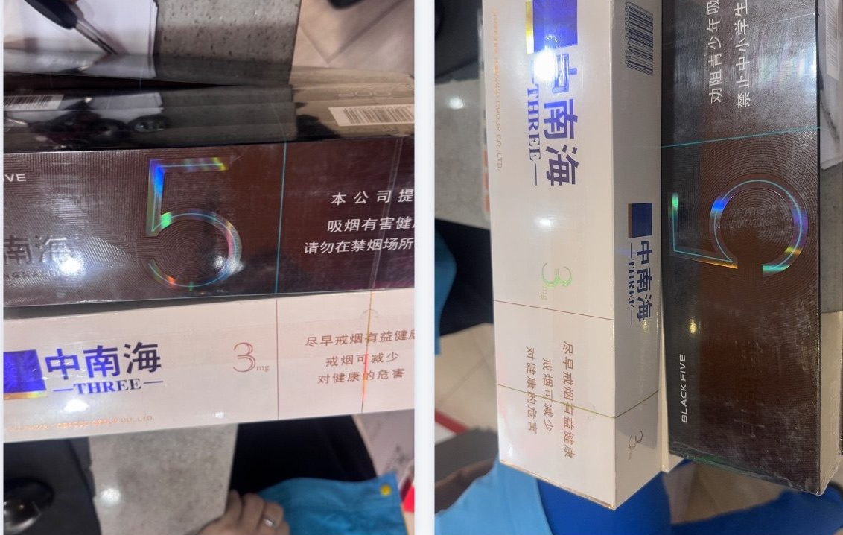
三、重点问题分析
8. 商品过期问题
共7起，占全部问题的28%
表现为过期商品未及时销毁
店内有过期商品在售（共富、三新、华浦）
蚊香已过期两年，但仍在柜销售（中春路）
过期商品未及时填写报废单（崇明第七）
香烟过期（华浦）

Slide 31
04
具体结果分析
PART

Slide 32
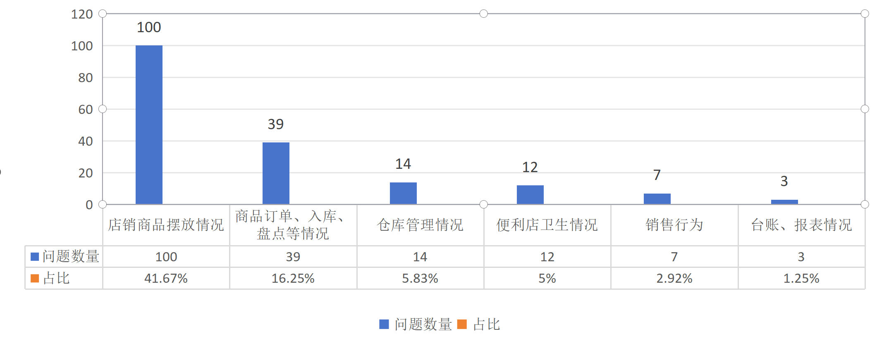
四、具体问题分析
1. 问题分布
按照检查内容大类（即问题出现在运营过程中的环节），所有具体问题分布如图：

Slide 33

四、具体问题分析
2. 分析方法
旨在从问题的具体描述中提取问题特征，识别共性问题。
有时一条问题记录可能包含多个关键词，也就是具有多个特征，因而关键词分析相比于问题类别分析更能够洞察共性。

Slide 34
四、具体问题分析
3. 店销商品摆放问题
共88起，占全部问题的44.4%，典型问题包括：
高频关键词 | 问题数量 | 典型问题 | 说明
临期 | 28 |  | 便利店未设置临期商品专区
补货/空板 | 26 |  | 货架未及时补货
价钱/标识 | 17 |  | 商品价格签缺失、错误等
仓库未出样 | 10 |  | 仓库货物未完全出样
混放/杂乱 | 7 |  | 不同口味食物混放等
无临期专区
临期台账不及时
货架不饱满
售空后未及时补货
商品无价签
一物多签
一签多物
手写价签
价签摆放/规格错误
活动商品未出样
库存未出样
货架货物混放

Slide 35
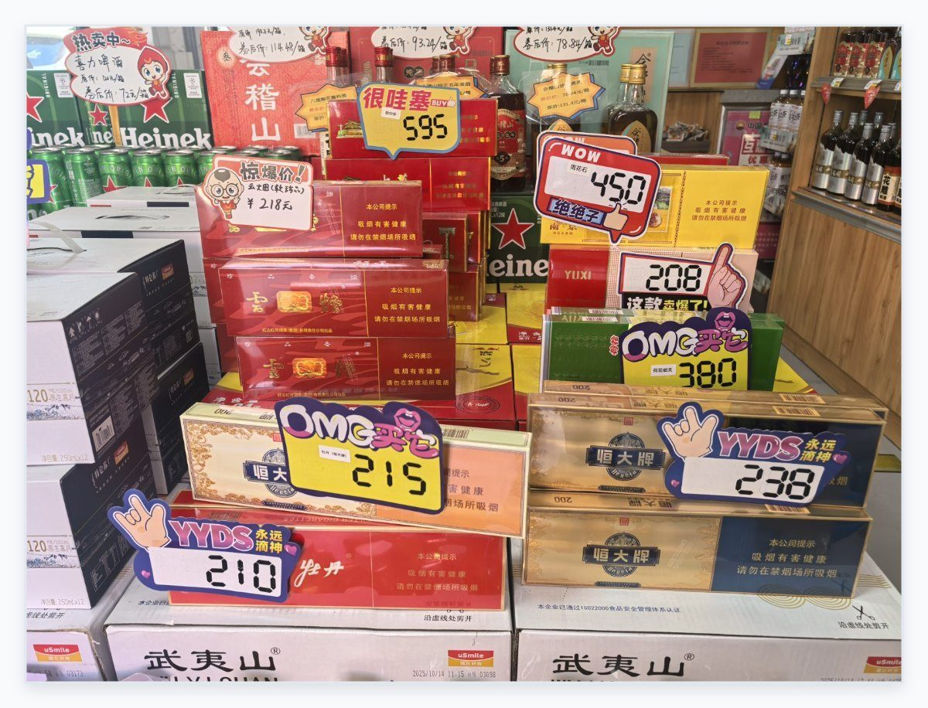
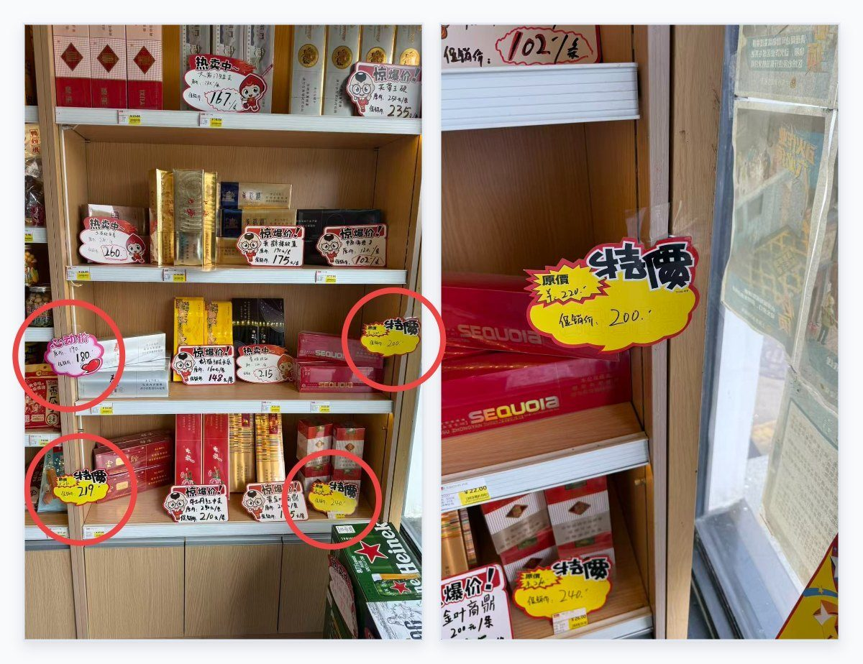
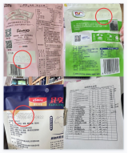
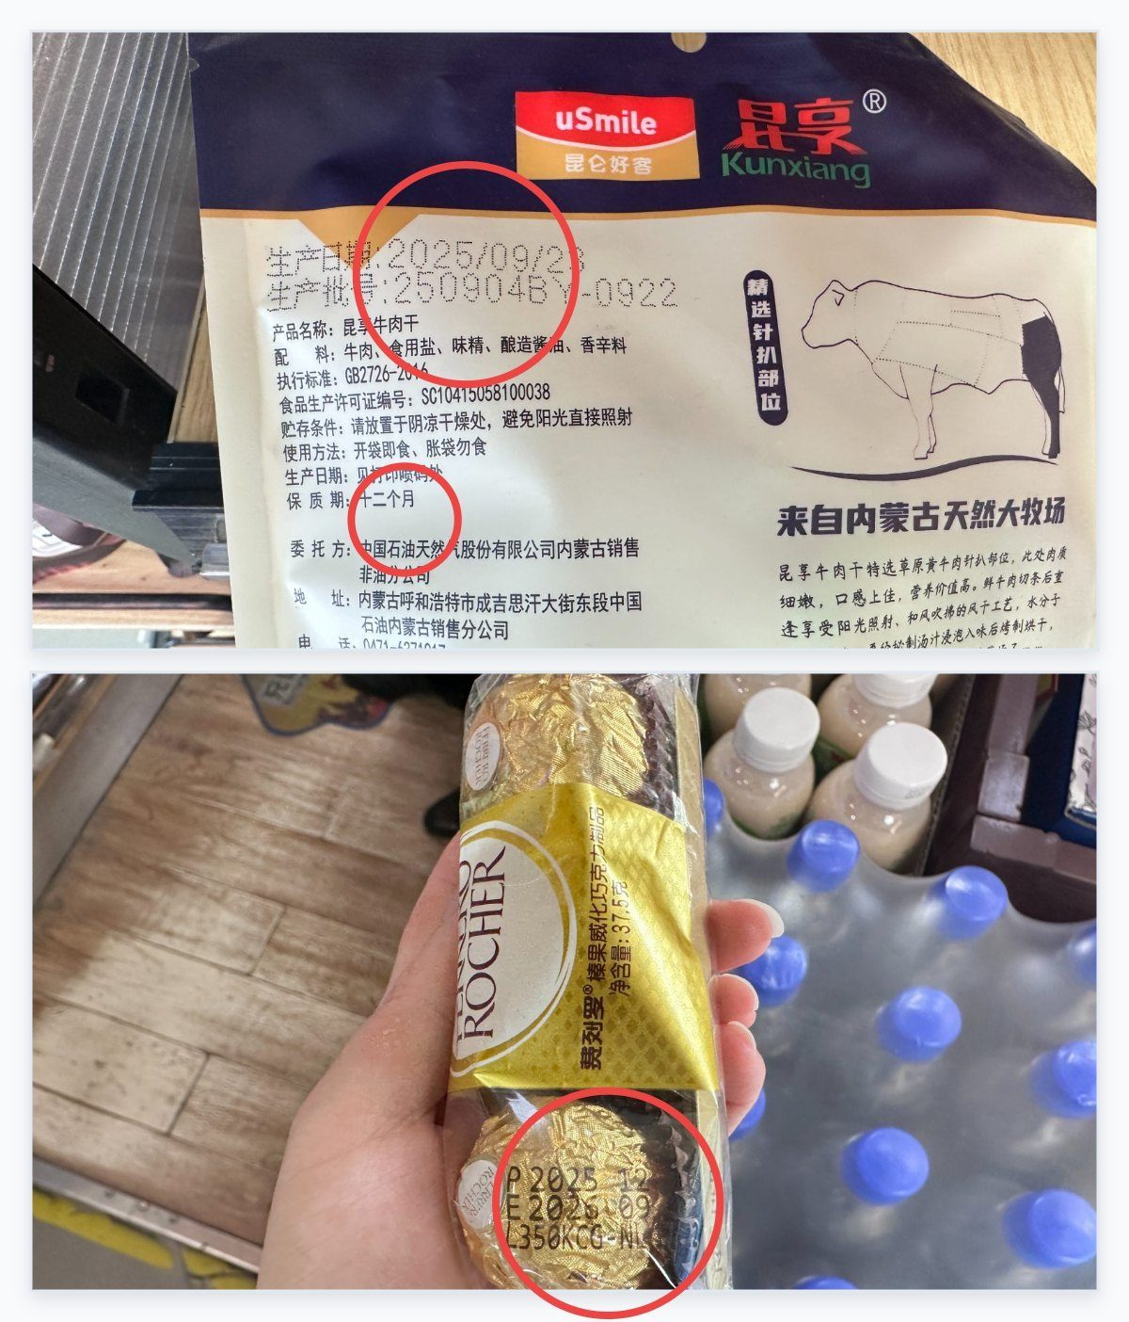
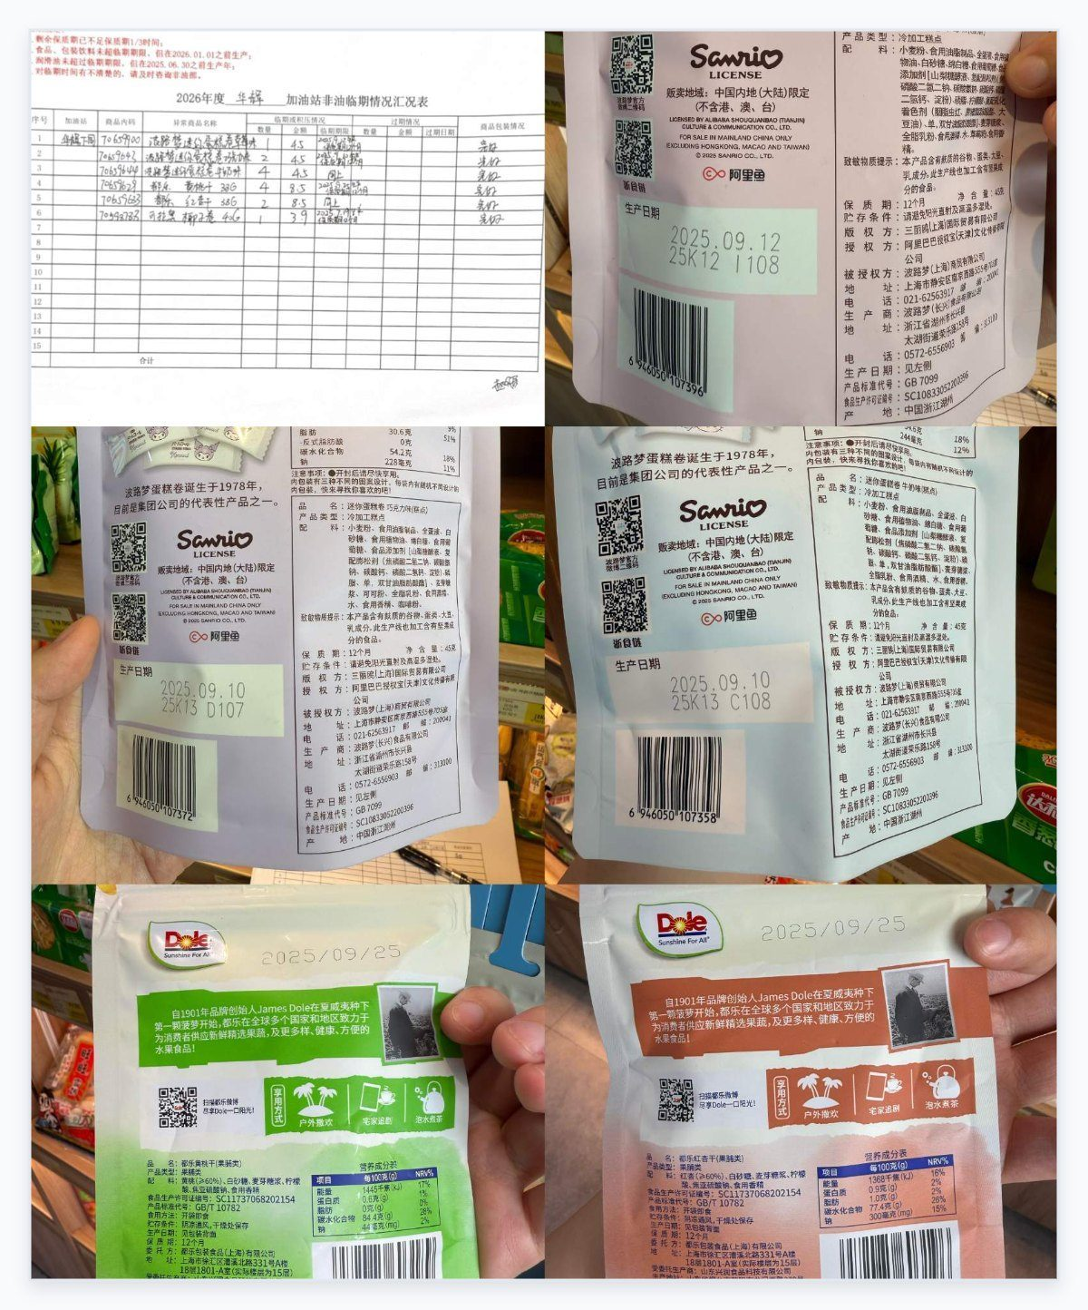
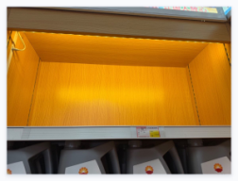
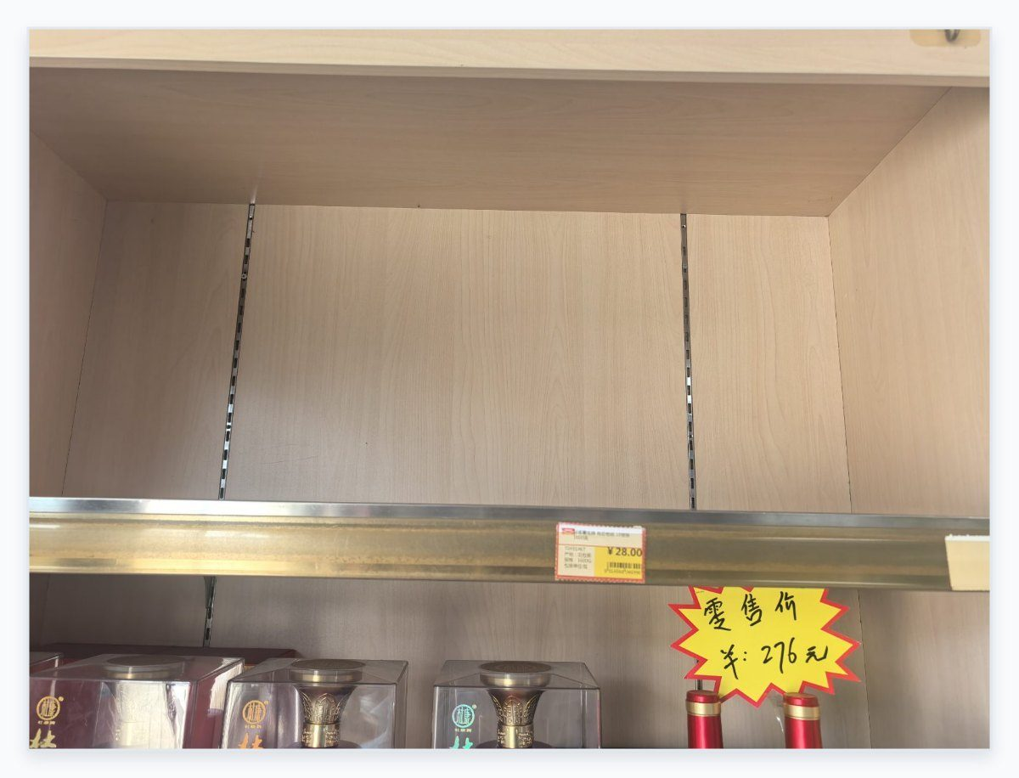
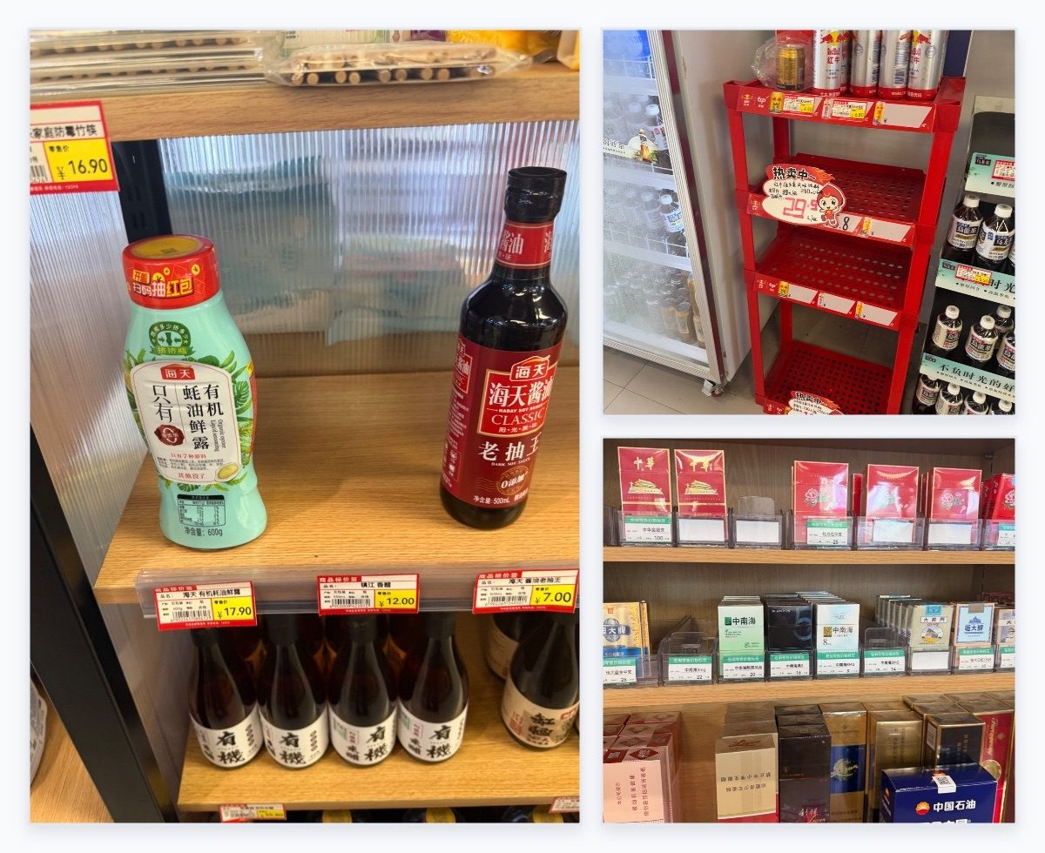
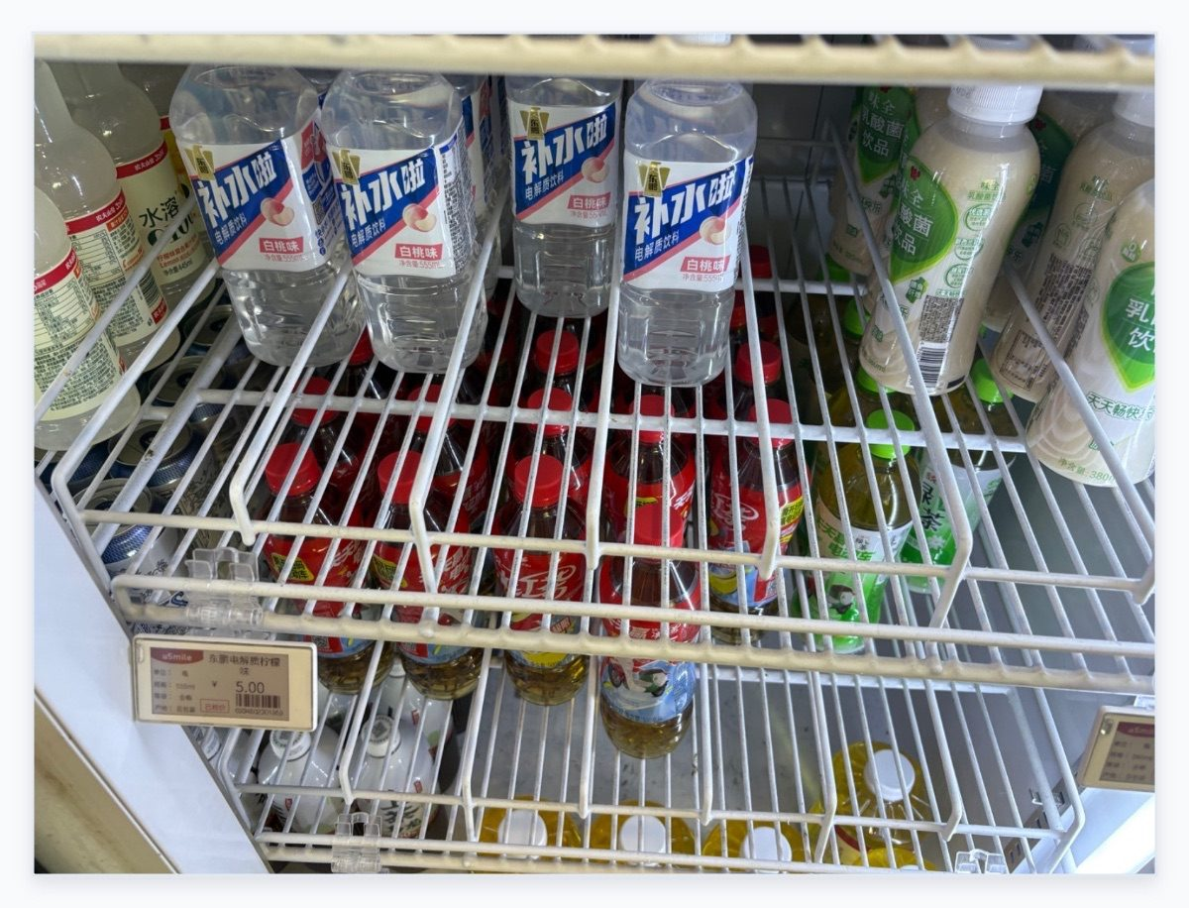
四、具体问题分析
3.1 临期管理问题
临期商品未设置专区
未设置临期商品台账
3.2 补货/空板
便利店货架空板
便利店货架商品未及时补货

Slide 36
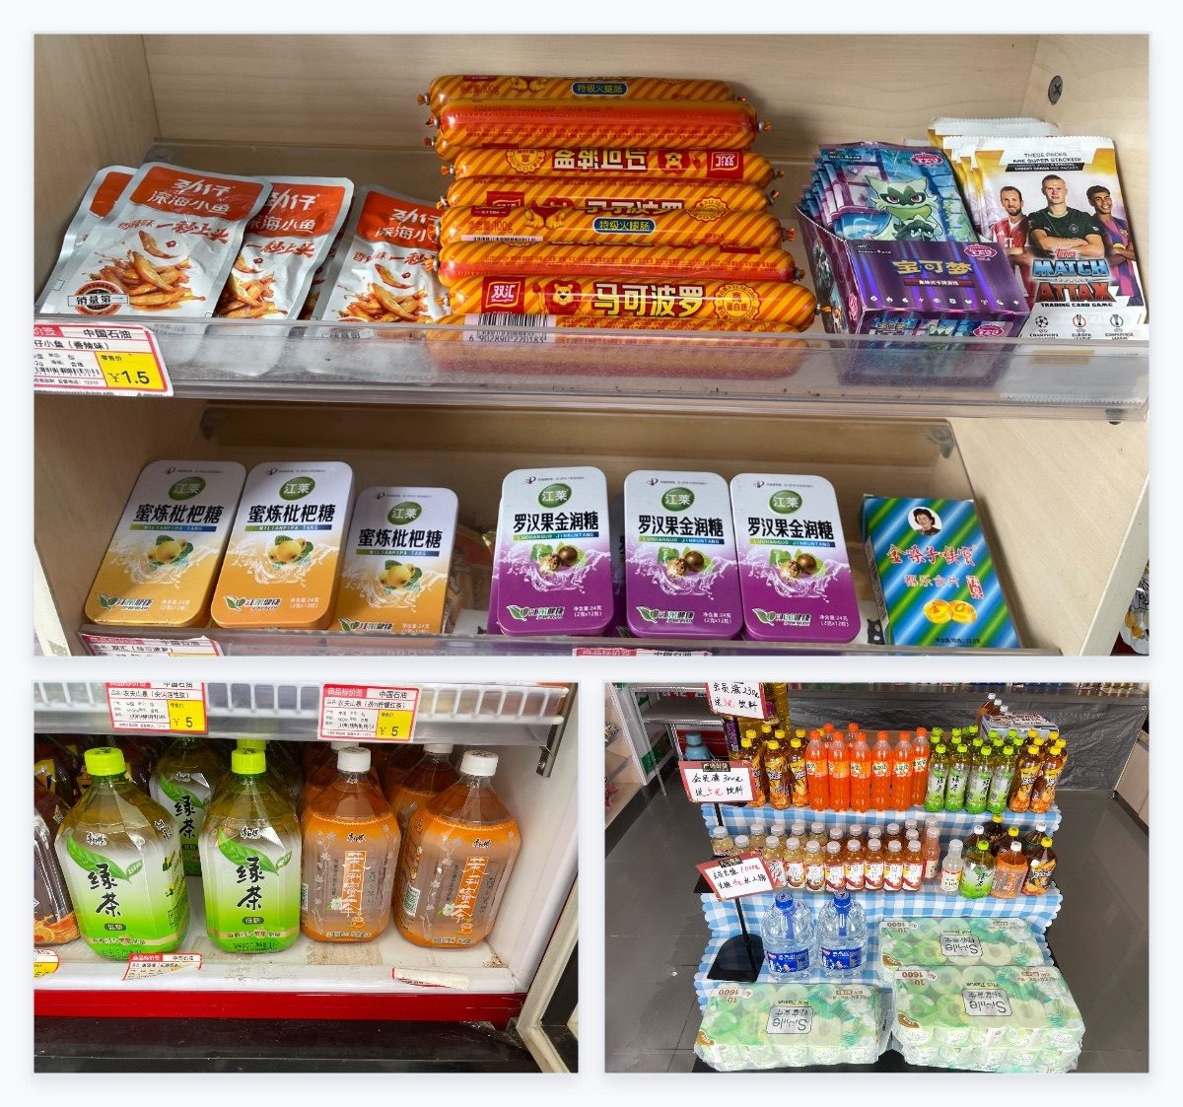
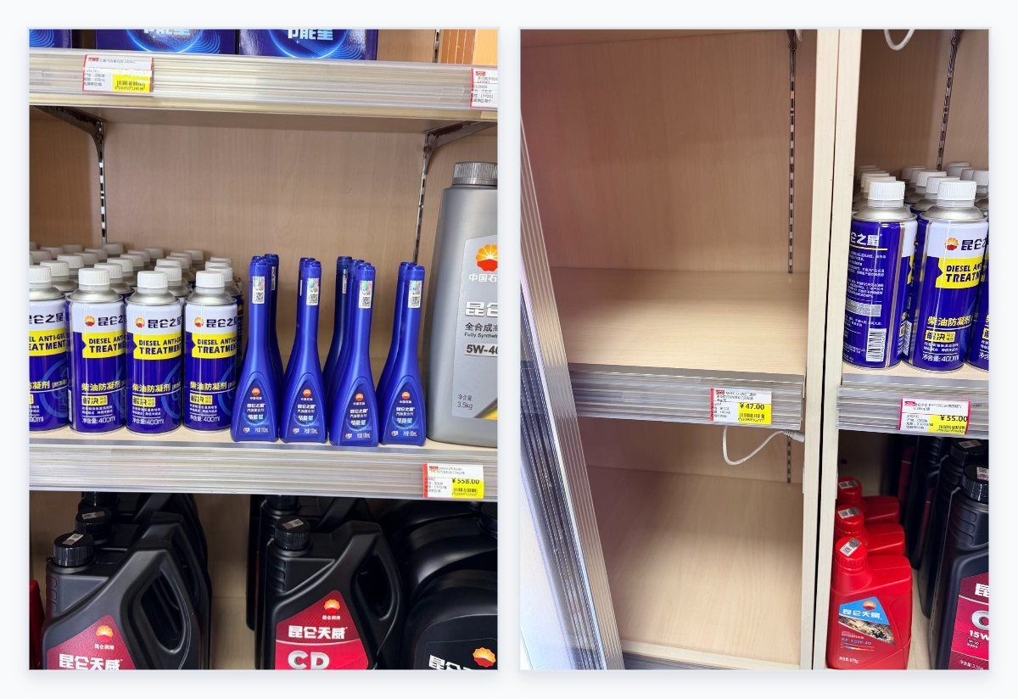
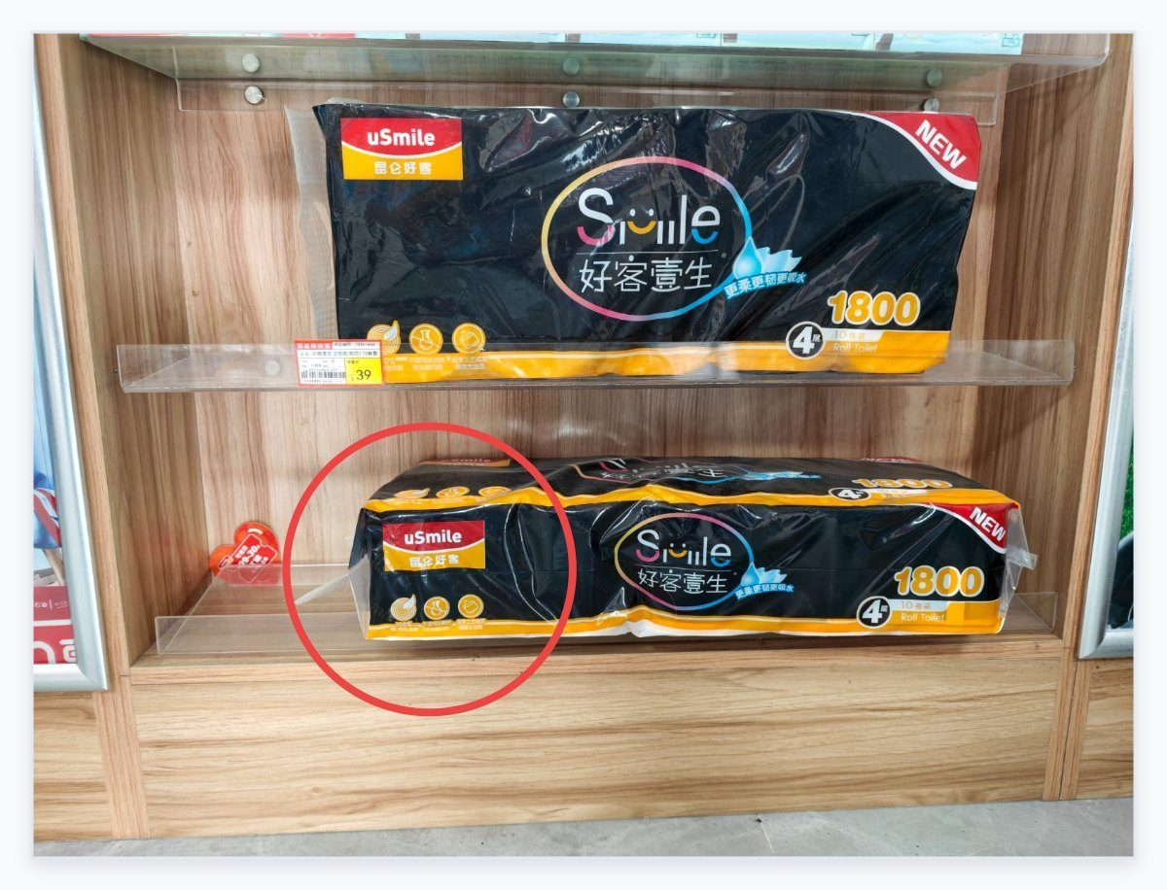
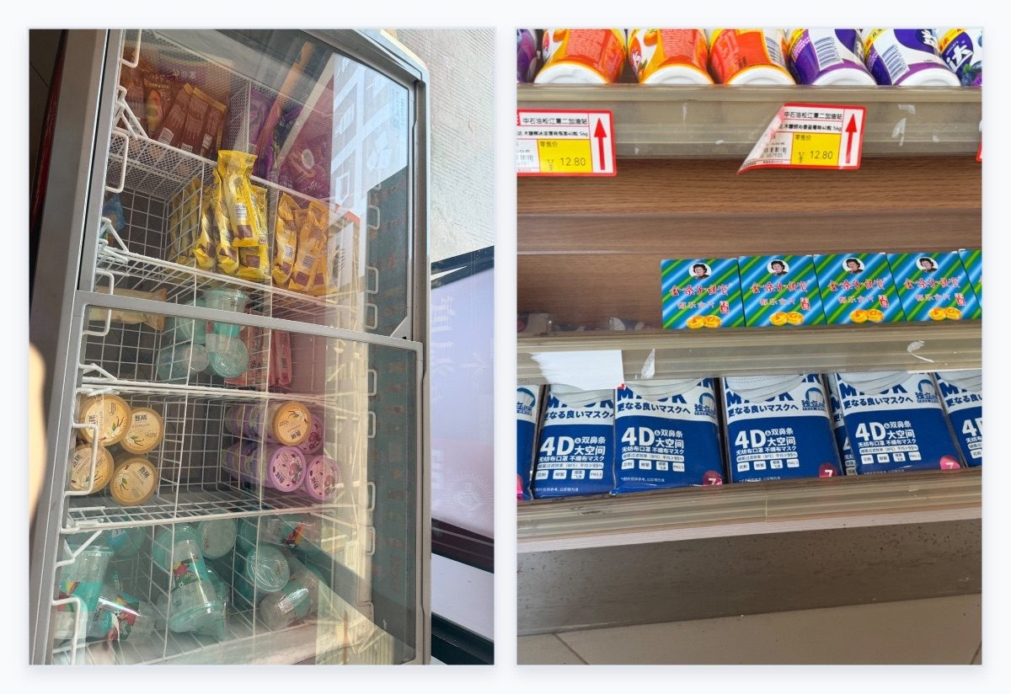



四、具体问题分析
3.3 标签管理问题
商品价格签缺失
3.4 仓库未出样展示
仓库商品未出样

Slide 37


四、具体问题分析
4. 商品订单、入库、盘点问题
共35起，占全部问题的17.67%，典型问题包括：
高频关键词 | 问题数量 | 典型问题
账实不符 | 33
现场抽盘账实不符
商品售出后未及时过机
现场抽盘账实不符

Slide 38




四、具体问题分析
5. 仓库管理情况
共14起，占全部问题的7.07%，典型问题有：
高频关键词 | 问题数量 | 典型问题 | 说明
杂物 | 4 |  | 包含库存过期酸奶、零食、调味料等
混放 | 3 |  | 香烟违规调拨
仓库存放无关物品
仓库未分区
仓库存放与非油商品无关杂物
仓库货物未分区

Slide 39




四、具体问题分析
6. 便利店卫生情况
共12起，占全部问题的6%，典型问题有：
在售商品有灰尘
货架有灰尘

Slide 40


四、具体问题分析
7. 销售行为
共7起，占全部问题的5%，典型问题包括：
高频关键词 | 问题数量 | 典型问题 | 说明
未过机 | 3 |  | 情况集中发生在香烟销售
先进先出 | 3 |  | /
销售未过机
未前进陈列
未先进先出摆放列
香烟销售未过机
未前进陈列

Slide 41


四、具体问题分析
8. 台账报表情况
共3起，占全部问题的1.5%，典型问题包括：
烟草证未及时更新
过期商品未及时填写报废单

Slide 42
05
检查结果分析
PART

Slide 43






五、检查结果分析
01 核心特征：问题聚焦与区域分化
问题高度集中化
片区发展分层化
风险隐患同质化
超六成问题集中于商品陈列（44.4%）与库存盘点（17.7%）两大基础环节，暴露日常运营的基础管理薄弱。
片区管理水平差异悬殊，各区域单站问题数量差距明显，区域运营质量呈现明显断层。
高风险问题隐蔽且反复，集中表现为高价商品账实不符、临期商品未及时清理、无审批团购等共性风险点。
02 核心根源：执行、意识与机制的三重缺失
流程执行惯性缺位
合规风控意识淡薄
片区管控效能失衡
库存全流程留痕机制未有效建立，标准化运营动作流于形式，仓库分区、效期管理等基础规范在一线未真正落地。
一线员工存在“重业绩、轻管理”的侥幸心理，对高风险环节的隐患认知不足，且针对性合规培训严重缺失。
片区分级管控力度不均衡，优秀片区的标杆经验未能实现全域复制推广，问题整改缺乏闭环管理，督导检查穿透力不足。

Slide 44

五、检查结果分析

Slide 45

精细运营 品质非油

